Slide 1
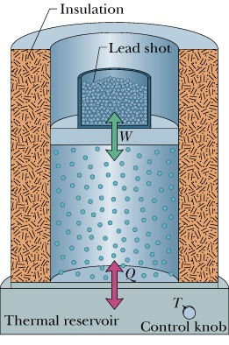
對於理想氣體：
熱力學第零定律
熱力學第一定律
$$T=\frac{PV}{nR}$$
$$E_{int}=nc_{V}T$$
利用這兩個式子，即能判斷氣體與外界是否達到熱平衡，
以及計算在達到熱平衡的熱過程中進行的、見不到的熱量交換$Q$。

Slide 2
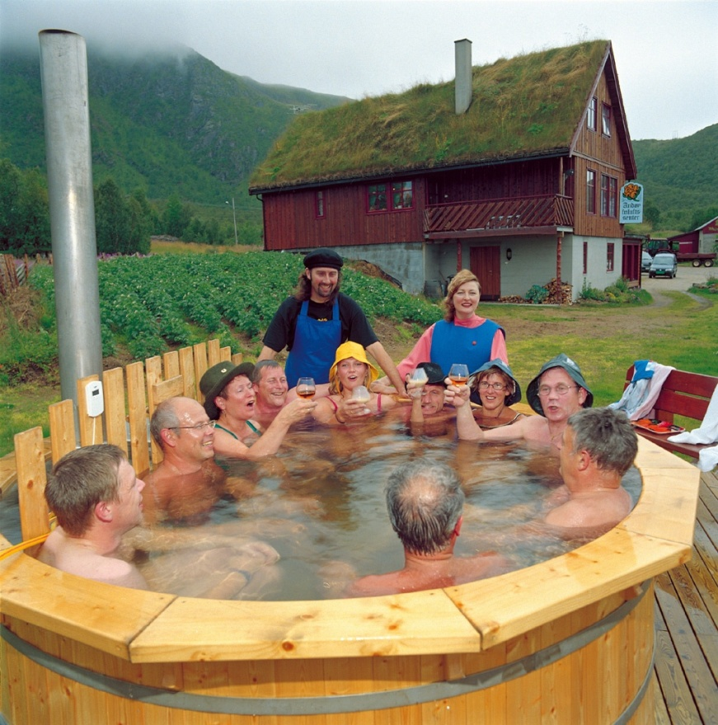
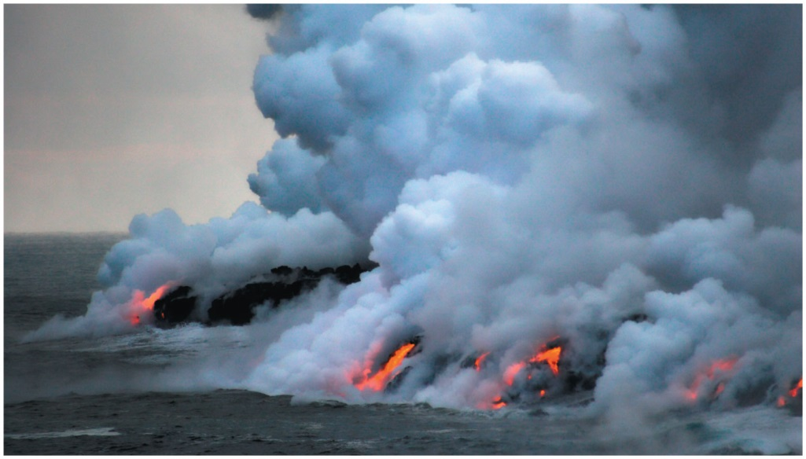
但好像還有一件事，我們尚未掌握！
熱量總是由高溫的地方流向低溫的地方。
逆向的流動從未出現過！
逆向的熱流動一樣滿足第零及第一定律！
熱傳導作用是不可逆的。

Slide 3
摩擦生熱也是不可逆的！

Slide 4
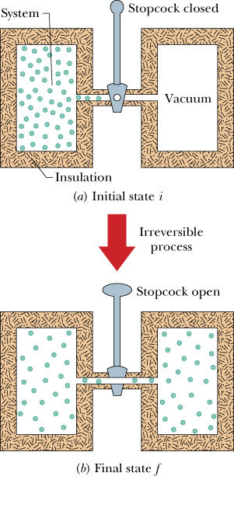
氣體自由擴散更是不可逆的過程
熱交互作用在時間上似乎是有方向性。

Slide 5
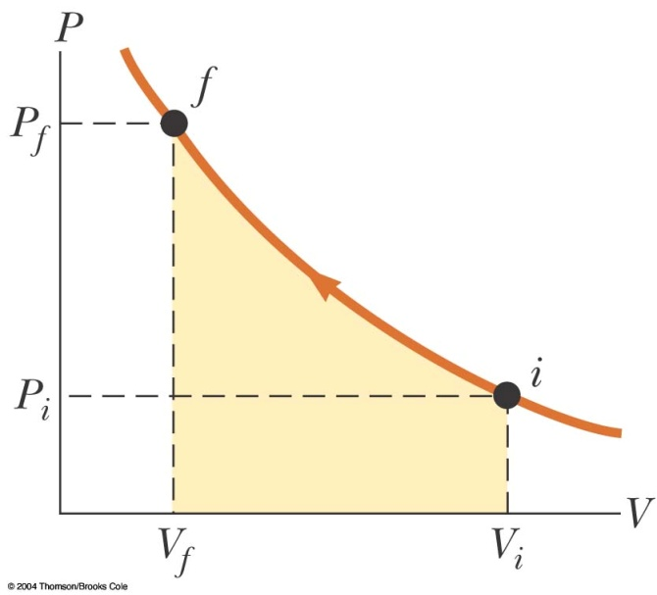
但也有熱作用是可逆的，例如下圖的等溫壓縮：
任何熱過程只要進行地夠慢，
使每一刻系統都處於平衡態，它就是可逆過程。
任何熱過程只要可以用 PV上的一條線來描述，都是可逆過程。

Slide 6
如何判斷一個過程是否為可逆？
若不可逆，如何判斷進行的方向？這是我們還沒有回答的問題。

Slide 7
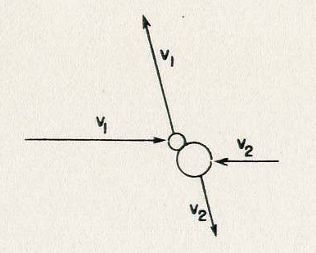
力學碰撞都是可逆。
熱交互作用卻可能是不可逆。
但微觀來說，熱作用就是力學碰撞。
為什麼微觀是可逆的，到了巨觀就成了不可逆的？

Slide 8
自然界最常見的不可逆過程：熱量總是由高溫的地方傳導流向低溫的地方。
逆向的流動從未出現過！

Slide 9
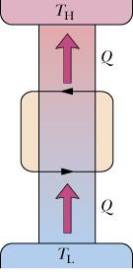
我們將這個事實提升為一個定律：規定以下的過程不可能發生。
熱力學第二定律：熱量不能由低溫的地方流到高溫的地方。
我們將發現這個定律將可以被改寫為適用範圍更廣的形式！

Slide 10
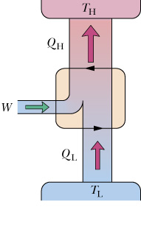
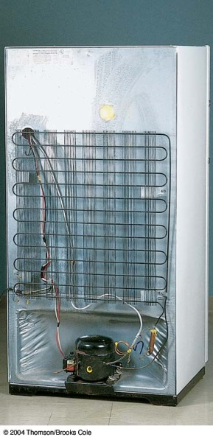
熱量當然可以由低溫的地方流到高溫的地方：冷凍機。
冷凍機必須有功的輸入才能將熱由冷處抽到熱處！

Slide 11
稍作修改：
熱力學第二定律：熱量不能自動地由低溫的地方流到高溫的地方。
不對它做功，熱量就自動地由低溫流到高溫，如此完美的冷凍機是不可能的

Slide 12
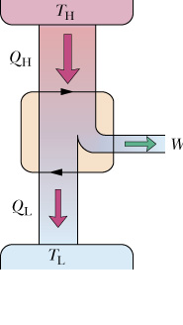
注意：冷凍機的逆行即是一個引擎

Slide 13
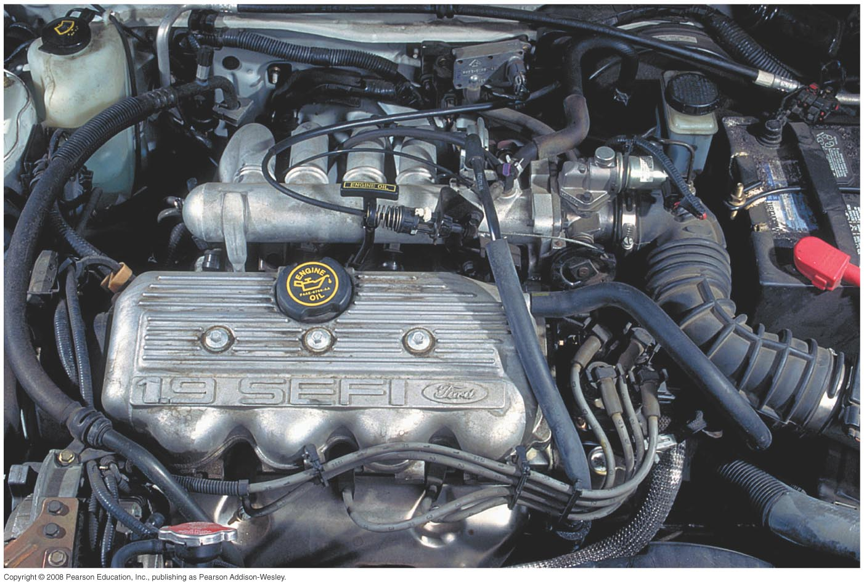
讓我們先來研究一下引擎 Engine

Slide 14
熱量是能量的一種形式。
$$W$$
$$Q$$
引擎
焦耳實驗
$$E\text{int} i$$
$$Eint f$$
$$∆E_{int}=Q−W$$
$$W→Q$$
功可以產生熱！
$$Q→W$$
熱亦可產生功！

Slide 15
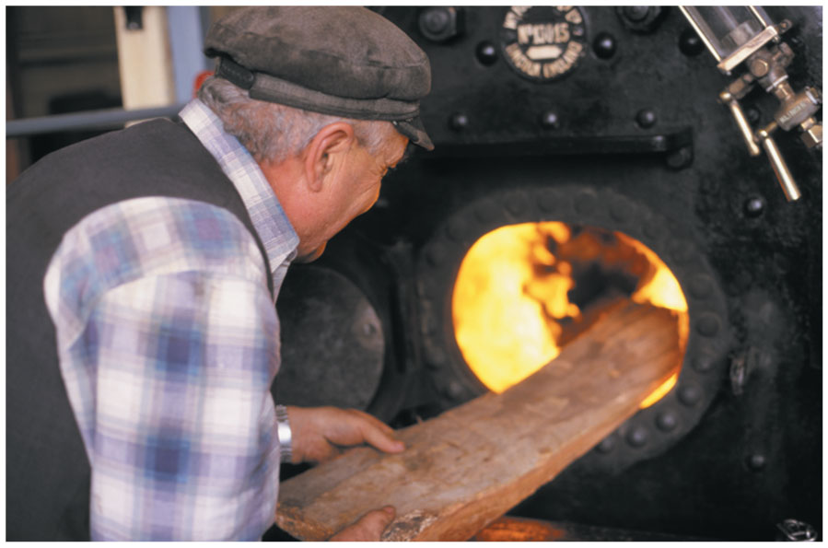
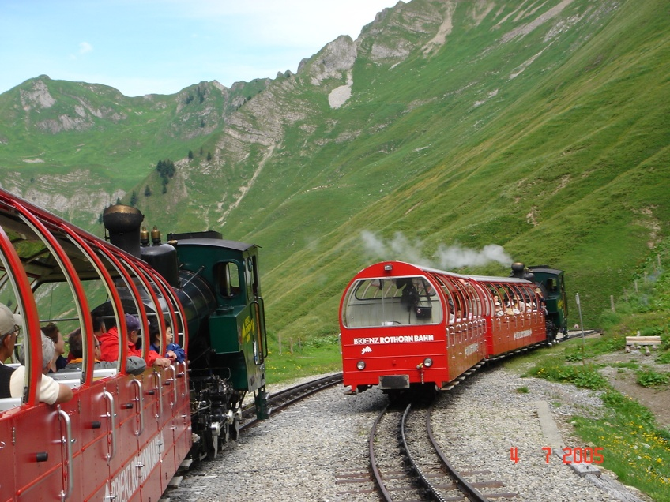
$$Q→W$$
容易取得的熱可以轉化為有用的功！
這是人類文明的大發現！
蒸汽機，引擎 Engine！

Slide 16
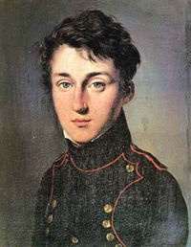
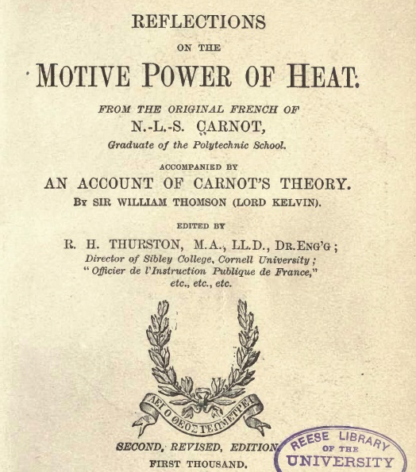
Nicolas Léonard Sadi Carnot (1796-1832) 熱力學之父
所有人都知道，熱可以產生動力，特別在今天蒸氣引擎已為大家所熟知，沒有人能否認熱所擁有的龐大動力。

Slide 17
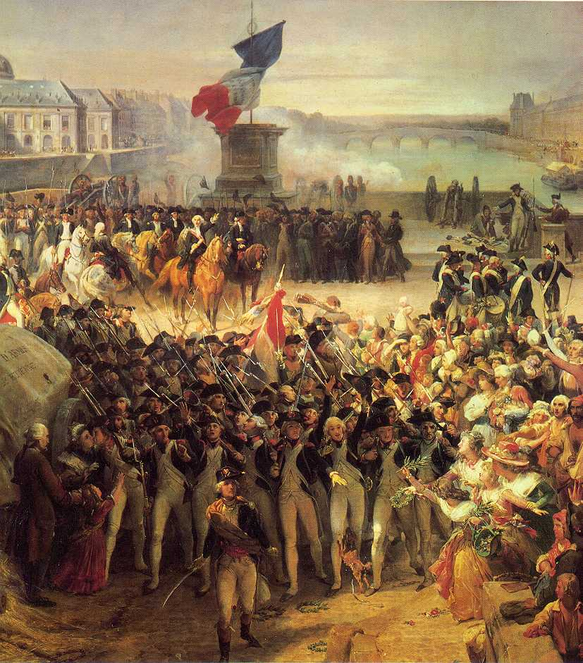
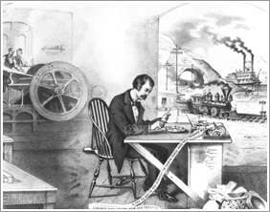
自然界提供了無數可燃的物質，也因此提供我們在任何時刻任何地點，產生巨大動力的方法！
引擎的研究有趣而且日益重要，用途持續增加，我相信未來必將對文明產生革命性的影響。
Carnot

Slide 19
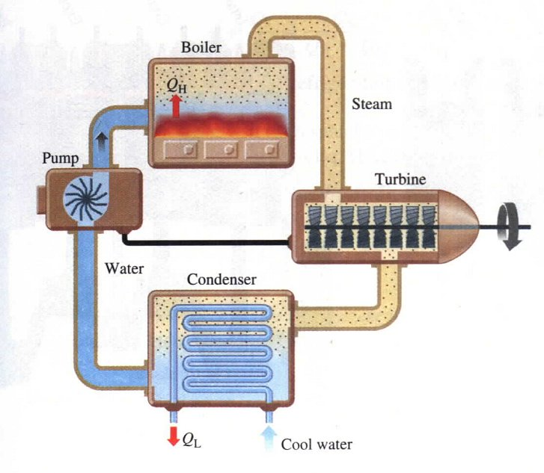
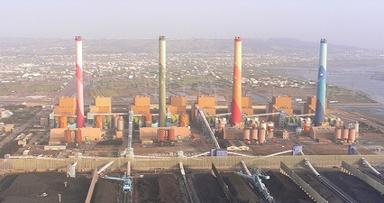
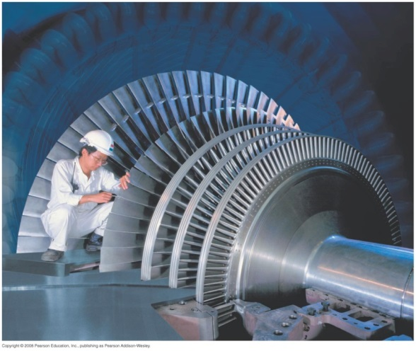
火力發電機也是一個引擎

Slide 20
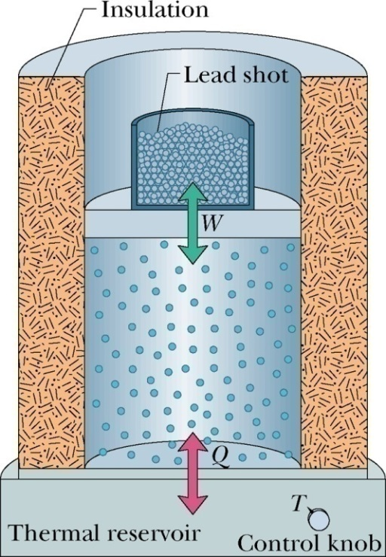
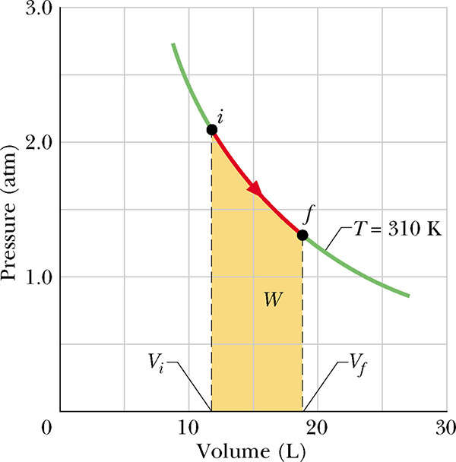
定溫膨脹過程好像就是引擎，氣體吸熱，對外界作功。
$$Q→W$$
T 是常數內能不變。
$$∆E_{int}=nc_{V}∆T=0$$
$$Q=W=\int_{V_{i}}^{V_{f}}{P\left(V\right)∙dV}=nRT\ln\left(\frac{V_{f}}{V_{i}}\right)$$
定溫過程可將吸收的熱變成功！
但一個實用的引擎必須重複輸出功，必須是一個循環！
作完定溫膨脹後，得想辦法壓縮回原來的狀態。

Slide 21
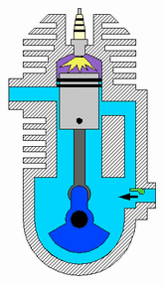
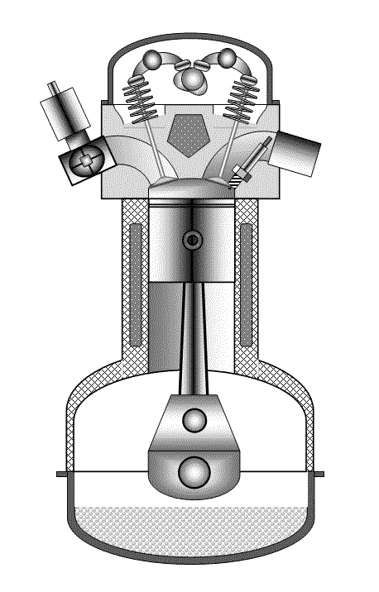
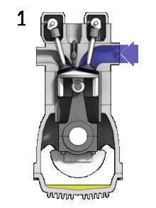
Crankcase scavenged 2-stroke engine

Slide 22
火力發電機就是一個循環
加熱處水吸熱成為水蒸氣。
冷卻的過程會放出熱
一個引擎的循環必須包含放出熱的過程。
放熱的過程是消耗與浪費。如何降低放熱就是關鍵。

Slide 23
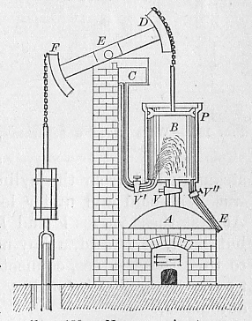
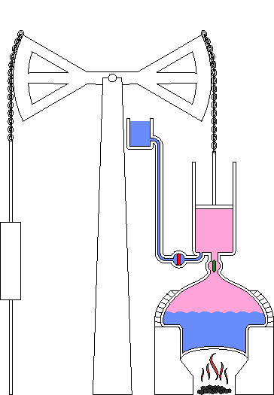
Thomas Newcomen (1664-1729)
早期的蒸汽機，蒸氣凝結及膨脹在同一個空間，吸熱與放熱在同一空間。
如果吸熱與放熱差不多，產生的功就很少了！

Slide 24
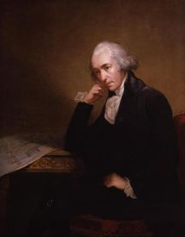
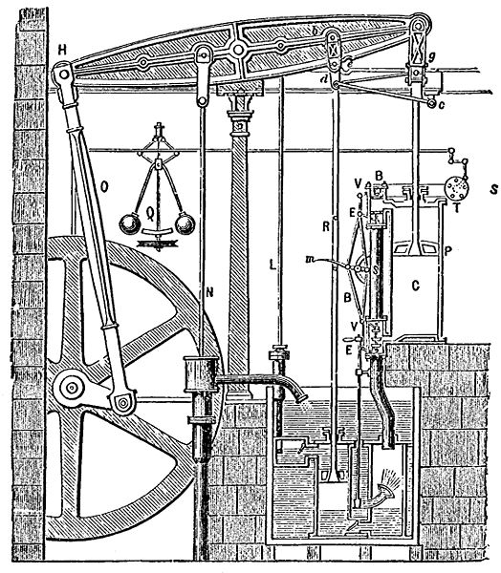
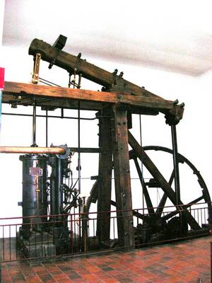
James Watt (1736-1819)

Slide 25
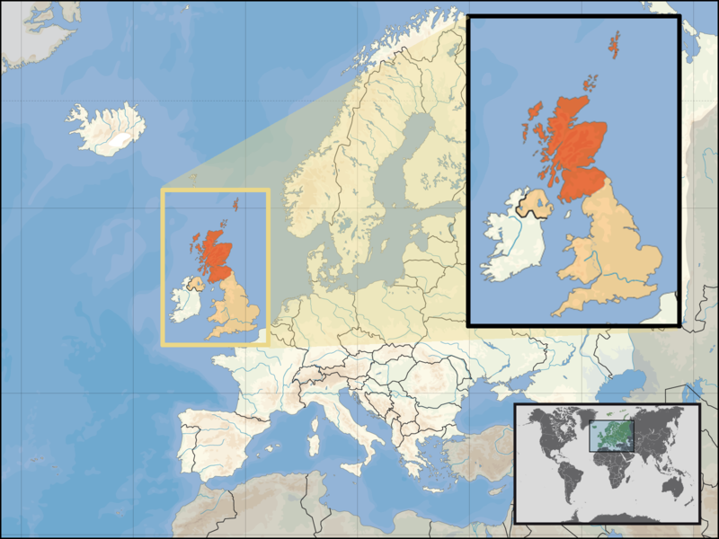
蒸氣膨脹及凝結發生在分開的兩個空間，因此吸熱與放熱發生在分開的空間，兩個空間溫度不同。Watt發現這會增加引擎的效率。

Slide 26
Carnot Engine 1824
Nicolas Léonard Sadi Carnot (1796-1832) 熱力學之父
卡諾的洞見由引擎的特例，開啟了熱力學第二定律的發現過程
相較於牛頓力學的定律，
熱力學第二定律在日常生活的常識中是沒有甚麼跡象的！

Slide 27
Reflection on the motive power of fire (1824)

Slide 28
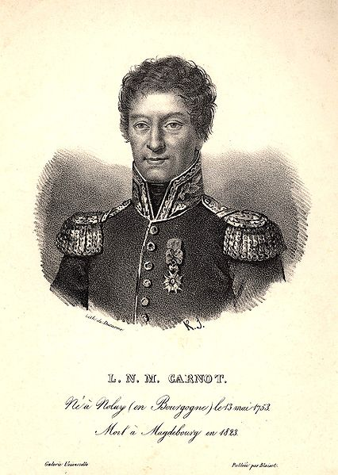
所有人都知道，熱能產生動力，特別在今天蒸氣引擎已為大家所熟知，沒有人能否認熱所擁有的龐大動力。

Slide 29
自然提供了無數可燃的物質，也因此提供了我們，在任何時刻任何地點，產生巨大動力的方法！
引擎的研究有趣而且日益重要，用途持續增加，我相信未來必將對文明產生革命性的影響。
Carnot

Slide 30
然而到現在為止，熱產生動力的現象並沒有以普遍的觀點來研究！
也就是，我們只是以特定機器為對象來研究！
因此我們很難找到其中的原則與定律！
由工程回到科學！

Slide 31
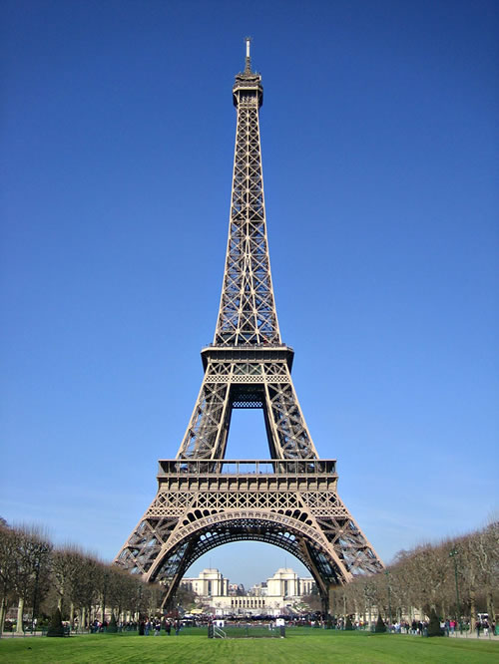
我們必須去尋找適用於不只是蒸汽機，而是適用於所有可以想像的引擎，無論其機制，無論其工作物質，都能適用的原則
卡諾將瓦特的設計，抽餾出最基本的工作，抽象為一個簡單的原型！
那就是：由高溫處吸入熱，放熱至低溫處，兩者的差額對外作功。

Slide 32
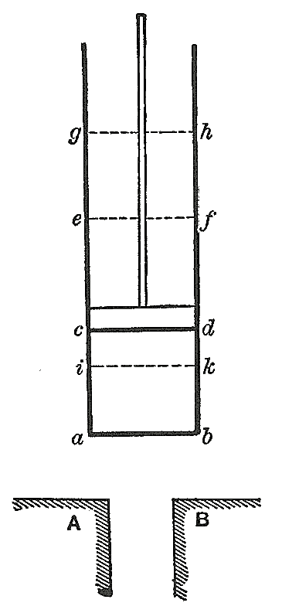
為了尋找引擎的基本原則，卡諾思考一個非常簡單的引擎！
Hot
Cold
卡諾循環 Carnot Cycle

Slide 33
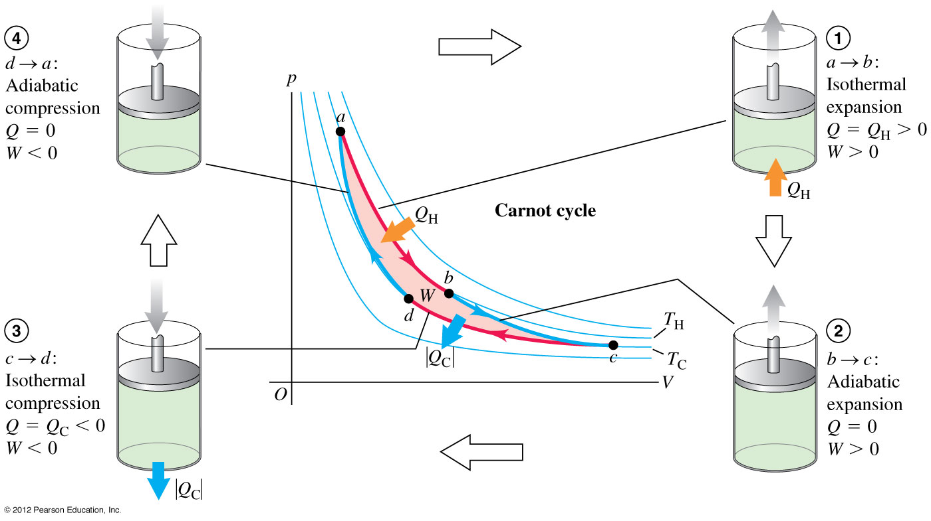
絕熱過程
等溫過程，吸熱、作功
絕熱過程
等溫過程，放熱、被作功

Slide 34
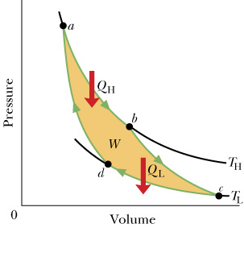
卡諾循環 Carnot Cycle 兩個等溫，兩個絕熱過程所構成的循環。
高溫熱庫
低溫熱庫
系統由比較熱的熱庫$T_{H}$吸熱$Q_{H}$，放熱$Q_{L}$至較冷的熱庫$T_{L}$。
根據能量守恆，兩者的差即是系統對外所作的功：
$$W=Q_{H}−Q_{L}$$

Slide 35
火力發電機就是一個引擎！
加熱處水吸熱成為水蒸氣就是$Q_{H}$。火爐就是高溫熱庫。
冷卻的過程會放出熱就是$Q_{L}$。冷卻槽就是低溫熱庫。
兩者的差就是產生的功$W$，透過發電機產生電能。

Slide 37
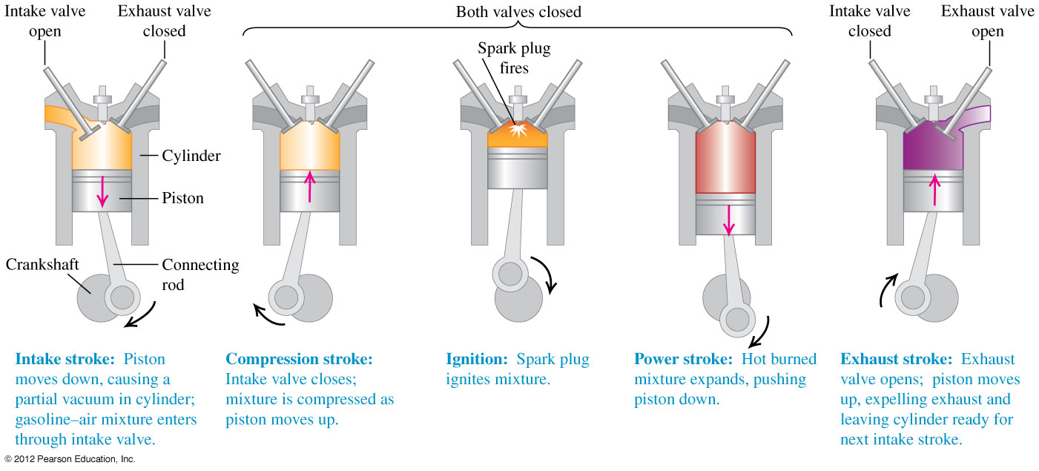
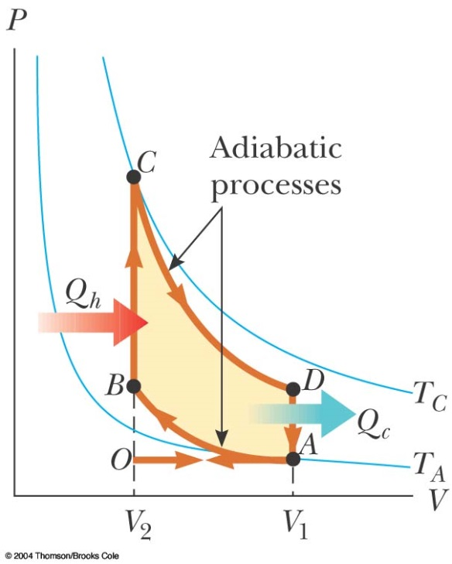
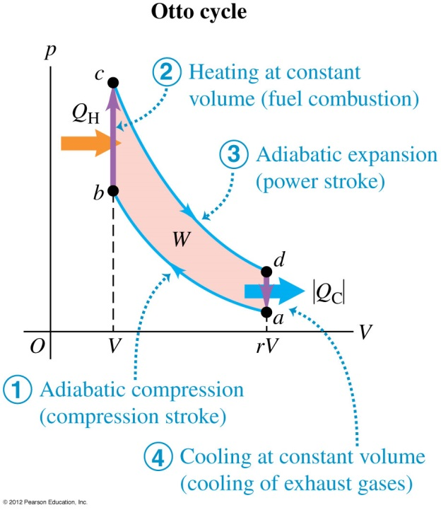
汽油引擎

Slide 38
接著卡諾定義引擎的效率 Efficiency：
$$ε=\frac{W_{out}}{Q_{H}}=\frac{所得}{付出}=\frac{Q_{H}−Q_{L}}{Q_{H}}=1−\frac{Q_{L}}{Q_{H}}$$

Slide 39
可以計算卡諾引擎的效率：
b與c之間是一絕熱過程
$$T_{H}V_{b}^{γ−1}=T_{L}V_{c}^{γ−1}$$
a與d之間是一絕熱過程
$$T_{H}V_{a}^{γ−1}=T_{L}V_{d}^{γ−1}$$
$$Q_{H}=W_{H}=nRT_{H}\ln\left(\frac{V_{b}}{V_{a}}\right)$$
兩式相除，消去溫度！
$$Q_{L}=W_{L}=nRT_{L}\ln\left(\frac{V_{c}}{V_{d}}\right)$$
$$\frac{V_{b}}{V_{a}}=\frac{V_{c}}{V_{d}}$$
兩式相除，消去相等的對數！
$$\frac{Q_{H}}{Q_{L}}=\frac{T_{H}}{T_{L}}$$
$$ε_{C}=1−\frac{Q_{L}}{Q_{H}}=1−\frac{T_{L}}{T_{H}}$$

Slide 40
Carnot engine的效率
$$ε_{C}=1−\frac{Q_{L}}{Q_{H}}=1−\frac{T_{L}}{T_{H}}$$
Carnot Engine的效率只和熱庫的溫度比有關！
與引擎的大小$V$，引擎中的氣體成分(只要是理想氣體)，完全無關！

Slide 41
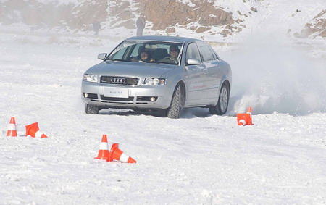
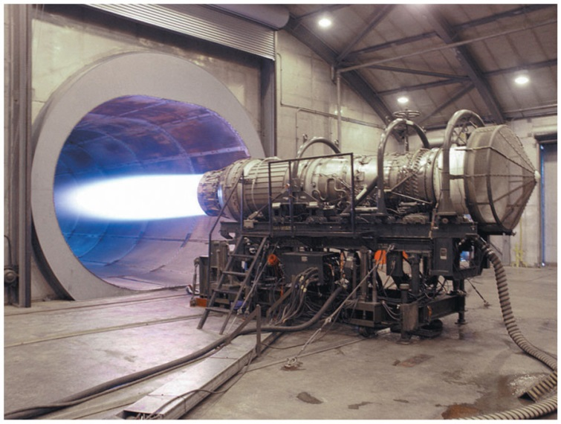
要增加引擎效率，需增加吸熱的熱庫溫度，降低放熱熱庫溫度！
$$ε_{C}=1−\frac{T_{L}}{T_{H}}$$
$$ε↑⇔T_{L}↑T_{H}↓$$
這是卡諾的書最重要的結論！
Watt引擎效率高，也就在吸熱與放熱發生在溫度懸殊的分開的空間。

Slide 42
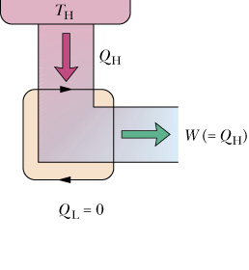
Carnot engine的效率
$$ε_{C}=1−\frac{T_{L}}{T_{H}}$$
引擎的運作必須將一部分產生的熱輸出到較冷的熱庫之中！
但氣體絕對溫度不能為零，$T_{L}≠0$。 $ε_{C}<1$。
效率不能等於1，熱不能完全轉化為功！完美的卡諾引擎是不可能的！
這顯示熱與功雖然都是能量，卻不是彼此相容的。

Slide 43
對汽車引擎而言，引擎溫度大約是沸點左右，排熱則是室外溫度
生產的熱量的80%是排放到較冷的熱庫中而浪費掉的！
$$ε_{C}=1−\frac{T_{L}}{T_{H}}\sim 1−\frac{300}{373}\sim 20\%$$

Slide 44
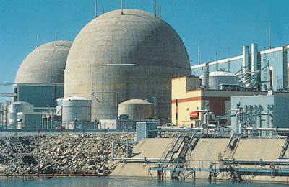
對於核能電廠：
$$W\sim 900 \text{MW}\text{, }Q_{L}\sim 2100 \text{MW}\text{, }ε\sim 30\%$$

Slide 45
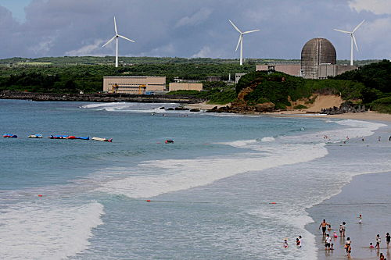
核能電廠的冷卻槽就是大海，將熱水排入大海，再抽取海水進入電廠加熱。

Slide 48
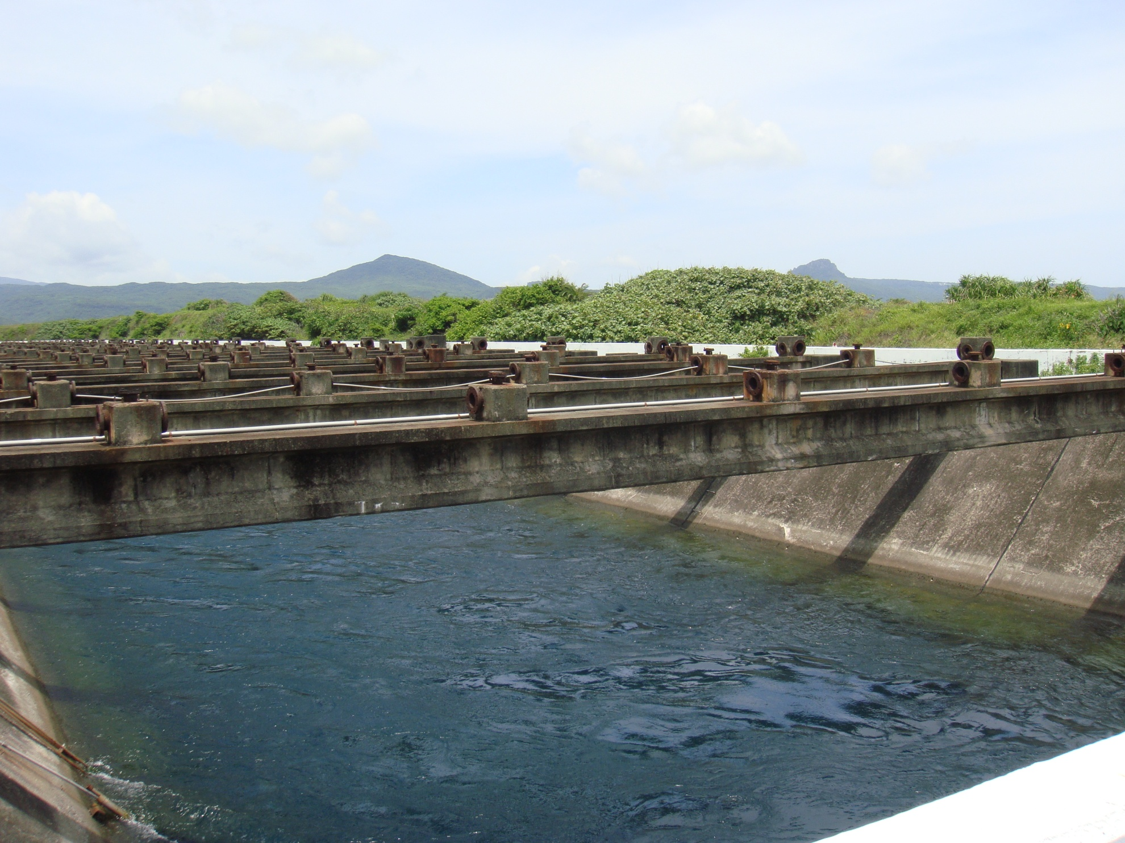

Slide 49
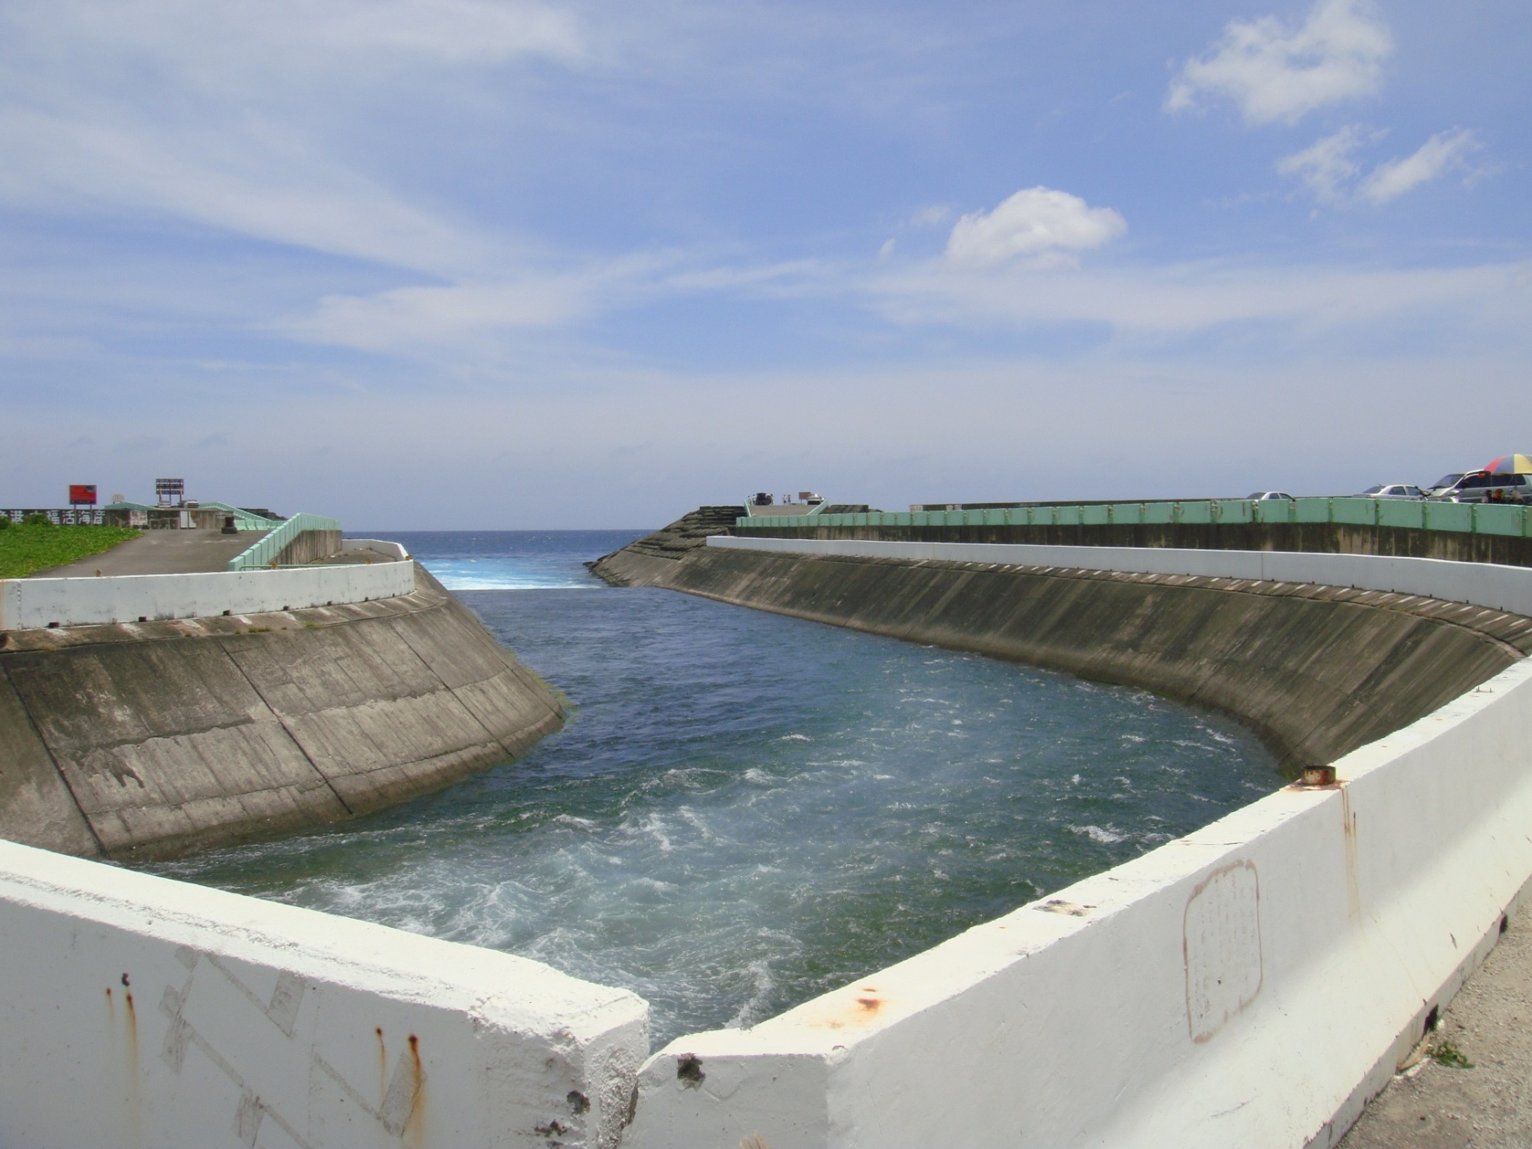

Slide 50
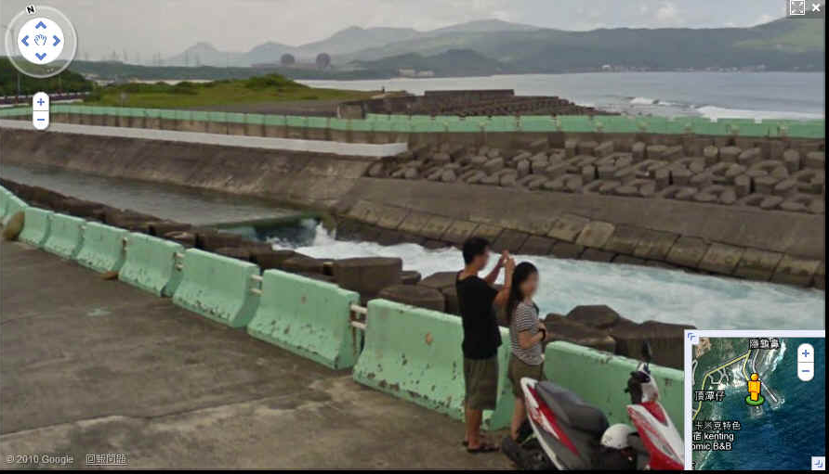

Slide 51
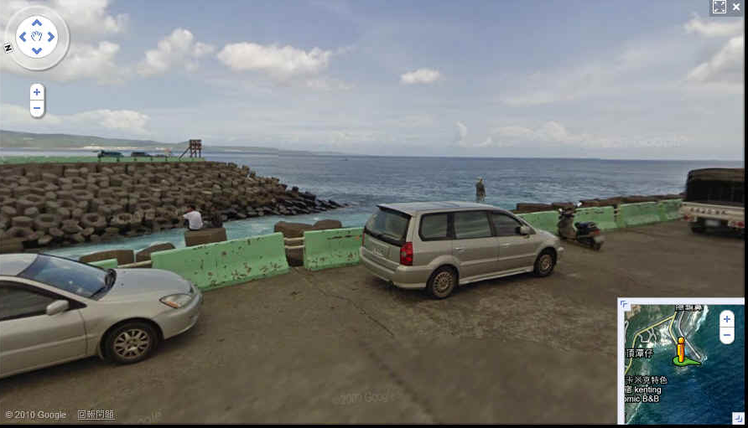

Slide 52
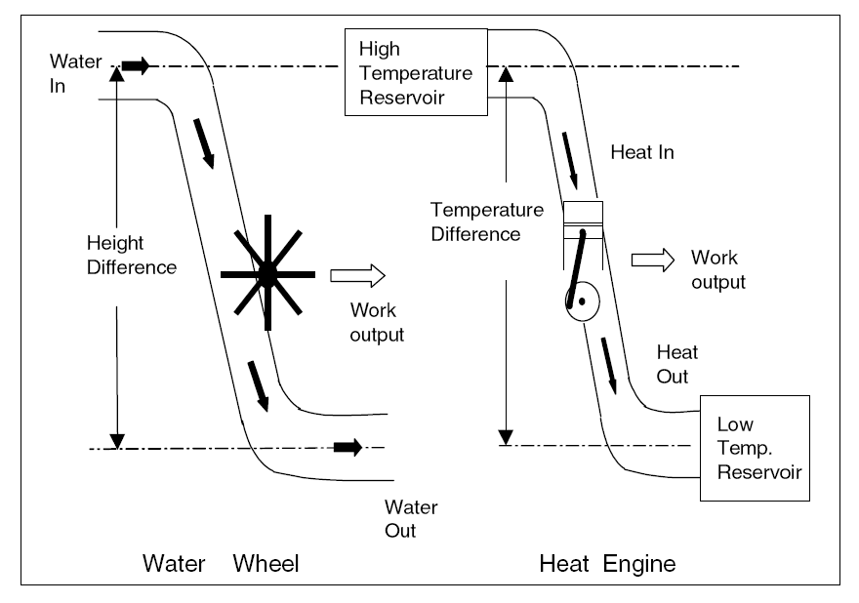
有趣的是卡諾當時還不知道熱是一種能量
他認為功是引擎運轉時，當熱素由高溫處流到低溫處時所產生的，
就像水由高處流向低處時帶動渦輪產生功一樣！
如同水流動時量是守恆的，熱素在引擎內也是守恆的！
在水流的情況，效率很顯然只和高低處的高度有關，
因此他直覺地推論引擎的效率只與高低溫處的溫度有關！

Slide 53
Benoît Paul Émile Clapeyron 1799 –1864

Slide 54
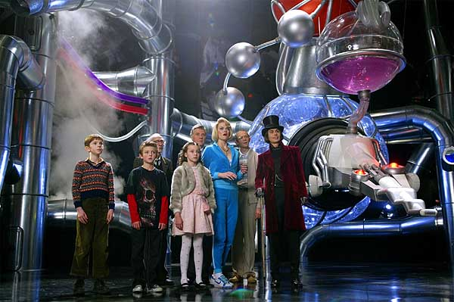
效率不能等於1，熱不能完全轉化為功！完美的卡諾引擎是不可能的！
或許有其他比Carnot Engine更好的引擎！

Slide 55
熱力學第二定律：熱量不能自動地由低溫的地方流到高溫的地方。
由以上的第二定律，可以推論得到：
任意一個引擎的效率一定小於或等於卡諾引擎。
$$ε≤ε_{carnot}$$

Slide 56
卡諾循環是可逆的！
卡諾引擎
卡諾引擎的逆行即是一個卡諾冷凍機！
卡諾冷凍機

Slide 57
熱力學第二定律：熱量不能自動地由低溫的系統流到高溫的系統。
$$ε≤ε_{carnot}$$
任意一個引擎的效率一定小於或等於卡諾引擎。
利用反證法，假設對某一引擎 X，所證為誤：
$$ε_{X}>ε_{carnot}$$
將 X 與一卡諾冷凍機組合，以 X 產出的功推動卡諾冷凍機。
此組合的淨功能就是在兩個熱庫之間交換熱量！
$$ε_{X}=\frac{W}{Q_{H}^{′}}>ε_{carnot}=\frac{W}{Q_{H}}$$
$$Q_{H}^{′}<Q_{H}$$
C
X
C
X
此組合機器自動將熱量自冷處輸送到熱處。
違反熱力學定律。
故假設為誤，所證為真。
$$ε_{X}≤ε_{carnot}$$
沒有比Carnot Engine更好的引擎！

Slide 58
以上對卡諾引擎的論證只用到卡諾引擎的可逆性，與細節完全無關。
若引擎 X 為可逆，可將以上論證中的 X 與卡諾引擎的角色互換，推得
$$ε_{carnot}≤ε_{X,reversible}$$
由前一頁已知
C
X
$$ε_{X,reversible}≤ε_{carnot}$$
故對任一可逆引擎 X
$$ε_{X,reversible}=ε_{carnot}=1−\frac{T_{L}}{T_{H}}$$
所有的可逆引擎的效率皆相等！
$$ε_{X,irreversible}<ε_{carnot}=1−\frac{T_{L}}{T_{H}}$$
所有的不可逆引擎的效率皆小於可逆引擎的效率！

Slide 59
$$ε_{X}≤ε_{carnot}=1−\frac{T_{L}}{T_{H}}$$
因為溫度不能為零，效率必定小於 1。沒有完美引擎！
引擎的運作永遠無法避免必須將一部分產生的熱輸出到較冷的熱庫之中！

Slide 60
卡諾定律
$$ε_{X,reversible}=ε_{carnot}=1−\frac{T_{L}}{T_{H}}$$
所有的可逆引擎的效率皆相等！
$$ε_{X,irreversible}<ε_{carnot}=1−\frac{T_{L}}{T_{H}}$$
所有的不可逆引擎的效率皆小於可逆引擎的效率！
倒過來看：
如果一個熱循環的$1−\frac{Q_{L}}{Q_{H}}$等於$1−\frac{T_{L}}{T_{H}}$，它一定是可逆的。
如果一個熱循環的$1−\frac{Q_{L}}{Q_{H}}$小於$1−\frac{T_{L}}{T_{H}}$，它一定是不可逆的。
我們似乎找到了，判斷在「兩個熱庫間操作的熱循環」可逆與否的條件！
能不能將這個定律推廣到任何熱過程，而找到判斷可逆與否的普遍條件？

Slide 63
一個普遍的熱力學第二定律
將由卡諾對引擎的研究結果產生！
正式登場 1850
Rudolf Clausius 克勞修斯

Slide 64
對所有可逆的「在兩個熱庫之間操作的雙行程熱循環」：
$$1−\frac{Q_{L}}{Q_{H}}=1−\frac{T_{L}}{T_{H}}$$
$$\frac{Q_{L}}{Q_{H}}=\frac{T_{L}}{T_{H}}$$
$$\frac{Q_{L}}{T_{L}}=\frac{Q_{H}}{T_{H}}$$
注意：“$QH$及$−QL$”分別是氣體在兩個定溫過程所吸收的熱量$Q$
絕熱過程所吸收的熱量$Q=0$。
$$0=\frac{−Q_{L}}{T_{L}}+\frac{Q_{H}}{T_{H}}=\sum_{包含等溫及決熱的整個過程}{\frac{Q_{i}}{T_{i}}}=\sum_{整個過程}{\frac{Q}{T}}$$
$$\sum_{整個過程}{\frac{Q}{T}}=0$$
$$\frac{Q}{T}$$
可逆過程滿足的條件。
是關鍵的物理量

Slide 65
對所有不可逆的「在兩個熱庫之間操作的雙行程熱循環」：
$$1−\frac{Q_{L}}{Q_{H}}<1−\frac{T_{L}}{T_{H}}$$
$$\frac{−Q_{L}}{T_{L}}+\frac{Q_{H}}{T_{H}}=\sum_{整個過程}{\frac{Q}{T}}<0$$
不可逆過程的條件。
不可逆引擎的$Q_{L}$，比可逆引擎多一些。
不可逆引擎的$Q_{H}$，比可逆引擎少一些。
可能來自摩擦生熱、或熱量流失等等
以上兩個條件能否推廣到任何一般的可逆與不可逆的過程呢？

Slide 66
上述條件不止適用於在兩熱庫間操作的雙行程循環！也適用於任一個循環：
任一個循環都可以視為許多小卡諾引擎循環的組合！如下圖右：
注意組合的時候，中央重複的部分會因方向相反而抵消！只留下邊緣的鋸齒！
因此，由這些小卡諾循環組合得到的，就是對任一循環的一個鋸齒狀的近似。
$∆Q_{i}$：第$i$段無限小過程的吸熱。
$$\sum_{carnot}{\frac{Q_{i}}{T_{i}}}=0$$
$$\sum_{cycle}{\frac{∆Q_{i}}{T_{i}}}=0$$
重複的部分$\frac{Q}{T}$會抵消！
可逆小卡諾循環的組合：
對循環的鋸齒狀的近似。
$$\oint{\frac{dQ}{T}}=0$$
鋸齒近似趨近無限細，和就變成對平滑曲線的線積分。
此式對所有的可逆循環都對。

Slide 67
$$\sum_{carnot}{\frac{Q_{i}}{T_{i}}}<0$$
$$\sum_{cycle}{\frac{∆Q_{i}}{T_{i}}}<0$$
對在兩個熱庫之間操作的不可逆循環：
$$\sum_{cycle}{\frac{∆Q_{i}}{T_{i}}}<0$$
$$\oint{\frac{dQ}{T}}<0$$
對所有的不可逆循環：
$$\oint{\frac{dQ}{T}}≤0$$
對任何循環：
Clausius 定律

Slide 68
$$\oint{\frac{dQ}{T}}=0$$
$$\sum_{cycle}{\frac{∆Q_{i}}{T_{i}}}=0$$
對所有的可逆循環：
$$\oint{\frac{dQ}{T}}<0$$
$$\sum_{cycle}{\frac{∆Q_{i}}{T_{i}}}<0$$
對所有不可逆循環：
對任何循環：
$$\oint{\frac{dQ}{T}}≤0$$
Clausius 定律

Slide 69
這個結果有一個意想不到的延伸：
若是位能定義要唯一
所有的可逆循環：
這個結果與保守力的條件相似！
$$\oint{\frac{dQ}{T}}=0$$
$$\oint{dW}=\oint{\vec{F}∙d\vec{s}}=0$$
保守力
因此我們可以定義一個類似位能的狀態函數 S
滿足此條件就能定義位能！
位能由位置座標決定， S就由熱座標決定！
S差等於$\frac{∆Q}{T}$！
位能差等於功！
$$∆S≡\frac{∆Q}{T}$$
$$∆U=−\vec{F}∙∆\vec{s}$$
$∆Q$是無限小的吸熱
除了內能之外，物理系統竟然還有一個像位能般的狀態物理量！

Slide 70
$$U=−\int_{\vec{c}}^{\vec{r}}{\vec{F}∙d\vec{s}}?$$
$$W_{1}=\int_{a 1路徑}^{b}{\vec{F}\left(\vec{r}\right)∙d\vec{s}}$$
$$W_{2}=\int_{a 2路徑}^{b}{\vec{F}\left(\vec{r}\right)∙d\vec{s}}$$
$$W=−∆U=−U\left(\vec{b}\right)+U\left(\vec{a}\right) 只和前後點位置有關$$
位能若只是一個空間位置的性質，位能差必須與路徑無關。
位能的定義要能夠成立，功必定與路徑無關！
對任意兩條路徑：
$$W_{1}=W_{2}$$
位能存在的必要條件
滿足此條件的力稱為保守力，可以以位能描述。

Slide 71
這個條件可以寫成另一個形式
若是位能定義要唯一
$$W_{1}=W_{2}$$
對任意兩路徑
將倒行的路徑 2 與路徑 1 組成一封閉路徑！
$$W_{1}−W_{2}=0=\oint{\vec{F}∙d\vec{s}}$$
沿任一條封閉路徑，力所作的功必為零！
$$\oint{\vec{F}∙d\vec{s}}=0$$
保守力條件
保守力才能定義位能！

Slide 72
對所有的可逆引擎下式成立：
$$0=\frac{−Q_{L}}{T_{L}}+\frac{Q_{H}}{T_{H}}$$
$$0+\frac{Q_{L}}{T_{L}}=\frac{Q_{H}}{T_{H}}+0$$
右式為過程$a→b→c$的 $\frac{Q}{T}$ 總和。
$Q_{L}$是過程$c→d$的放熱，也是過程$d→c$的吸熱。
左式為過程$a→d→c$的 $\frac{Q}{T}$ 總和。
$$\sum_{過程}{\frac{Q}{T}}$$
似乎只與起點與末點有關，與路徑無關。

Slide 73
$$\sum_{過程}{\frac{Q}{T}}$$
$$\sum_{過程}{W}=\sum_{過程}{\vec{F}∙∆\vec{s}}$$
只與起點與末點有關，與路徑無關。
保守力作功只與起點與末點有關，與路徑無關。
因此我們可以定義一個類似位能的狀態函數$S$。
滿足此條件就能定義位能！
位能由位置座標決定， S就由熱座標決定！
S差等於$\frac{∆Q}{T}$！
位能差等於功！
$$∆S≡\frac{∆Q}{T}$$
$$∆U=−\vec{F}∙∆\vec{s}$$
除了內能之外，物理系統竟然還有一個像位能般的狀態物理量！

Slide 74
這個結果有一個意想不到的延伸：
若是位能定義要唯一
所有的可逆循環：
這個結果與保守力的條件相似！
$$\oint{\frac{dQ}{T}}=0$$
$$\oint{dW}=\oint{\vec{F}∙d\vec{s}}=0$$
保守力
因此我們可以定義一個類似位能的狀態函數 S
滿足此條件就能定義位能！
位能由位置座標決定， S就由熱座標決定！
S差等於$\frac{∆Q}{T}$！
位能差等於功！
$$∆S≡\frac{∆Q}{T}$$
$$∆U=−\vec{F}∙∆\vec{s}$$
$∆Q$是無限小的吸熱
除了內能之外，物理系統竟然還有一個像位能般的狀態物理量！

Slide 75
$$T$$
$$Ti$$
$$Tf$$
還記得，一維運動中的力是保守力！
固體的熱物理就是只有一個熱座標。
在一個循環中，加熱過程與對應的放熱過程的$\frac{dQ}{T}$洽抵消。
$$\oint{\frac{dQ}{T}}=0$$
因此以上結論對固體還是對的，固體也有熵。

Slide 76
Entropy, 1850 熵
對於一個無限小的過程，熵的變化
$$∆S≡\frac{Q}{T}$$
熵如同內能、溫度等，是系統一個狀態的性質，一個狀態對應一個熵值。
熱力學的創立者
Rudolf Clausius 1822–1888
I propose to name the quantity S the entropy of the system, after the Greek word [τροπη trope], the transformation. I have deliberately chosen the word entropy to be as similar as possible to the word energy: the two quantities to be named by these words are so closely related in physical significance that a certain similarity in their names appears to be appropriate.

Slide 77
1923年，德國科學家普朗克到中國講學用到entropy這個詞，胡剛復教授翻譯時靈機一動，把「商」字加火旁來意譯「entropy」這個字，創造了「熵」字（音讀：商），因為熵是Q（熱量）除以T（溫度）的商數。

Slide 78
$S$為氣體狀態的性質，就像溫度與內能一樣，
因此也是壓力與溫度的函數！
$S$也是固體的性質。
$$S=S\left(P,V\right)$$
$$S=S\left(P,T\right)$$
$$S=S\left(T\right)$$
$$S=S\left(L\right)$$
S
V
P
這個函數一找到，對同一個系統，就永久可重複使用！

Slide 80
$$∆S≡\frac{Q}{T}$$
吸熱時熵增加，放熱時熵減少。
作功則對熵沒有影響。（作功會影響內能）
$$∆S>0$$
$$∆S<0$$

Slide 81
物理量可以分成兩種：
過程物理量
狀態物理量，稱為狀態函數！
位能 U

Slide 82
$$∆E_{int}=Q−W$$
功與路徑有關，無法寫成一個狀態物理量的前後差！
熱也無法寫成一個狀態物理量的前後差！
但功加上熱卻可以寫成一個狀態物理量（內能）的前後差！
$$∆S≡\frac{Q}{T}$$
熱無法寫成一個狀態物理量的前後差！但除以溫度之後就可以！

Slide 83
2
1
若是位能定義要唯一
所有的可逆循環：
$$\oint{\frac{dQ}{T}}=0$$
$$\oint{\vec{F}∙d\vec{s}}=0$$
保守力
因此我們可以定義一個類似位能的狀態函數 S
保守力才能定義位能！
$$∆S≡\frac{Q}{T}$$
$$∆U=−\vec{F}∙∆\vec{s}$$
除了內能之外，物理系統竟然還有一個像位能般的狀態物理量！

Slide 84
定義兩個無限接近狀態間的熵差為：
3D空間保守力的位能差等於功
$$∆S=\frac{Q}{T}$$
$$∆U=−\vec{F}∙∆\vec{s}$$
此式也適用於等溫的過程。
沿任一路徑
可逆過程
2
1
1
2
寫成微分的形式：
$$dE_{int}=dQ−dW$$
$$dS=\frac{dQ}{T}$$
$$dQ=TdS$$
$$dE_{int}=TdS−PdV$$
這個關係，只包含狀態物理量與熱座標！
一般就是氣體熱力學的起點！

Slide 85
對於任意的兩個狀態 i → f，即可選任一可逆過程，切成無限小段的組合
總熵差即是各段小熵差的和
$$∆S=\sum_{j}{∆S_{j}}=\sum_{j}{\frac{∆Q_{j}}{T_{j}}}=\int_{i}^{f}{\frac{1}{T}dQ}$$
$$∆U=−W_{i→f}=−\int_{i}^{f}{\vec{F}∙d\vec{s}}$$
可逆過程
$$j$$
$$j+1$$

Slide 86
但任意的兩個狀態 $i→f$之間，有無限多條可逆過程可以選擇：
$$∆S_{A}=\int_{i}^{f}{\frac{1}{T}dQ}$$
$$∆S_{B}=\int_{i}^{f}{\frac{1}{T}dQ}$$
將過程B倒著走，再與過程A合起來，就形成一個循環：
$$\oint{\frac{dQ}{T}}=0$$
$$∆S_{A}+\left(−∆S_{B}\right)=0$$
$$∆S_{A}=∆S_{B}$$
在相同前後狀態之間，任何可逆路徑的熵差相同！
熵的定義是唯一的！

Slide 87
這樣的定義適用於任何的熱系統！
任何的熱系統的任一狀態都有熵！
$$∆S=\sum_{j}{∆S_{j}}=\sum_{j}{\frac{∆Q_{j}}{T_{j}}}=\int_{i}^{f}{\frac{1}{T}dQ}$$
可逆過程
$$j$$
$$j+1$$
熵究竟有什麼用？

Slide 88
我們已知道引擎可逆與否的條件，讓我們計算引擎的熵變化！
引擎是一個循環，經歷一個循環後，氣體的狀態不變。氣體的熵不變！
$$∆S_{gas}=0$$
但熱庫卻有了熱量的交換，因此，狀態改變。熵改變。
較熱的熱庫 S 變化
$$∆S_{H}=\frac{{−Q}_{H}}{T_{H}}$$
較冷的熱庫 S 變化
$$∆S_{L}=\frac{Q_{L}}{T_{L}}$$
總熵的變化
$$∆S=∆S_{gas}+∆S_{H}+∆S_{L}=\frac{Q_{L}}{T_{L}}−\frac{Q_{H}}{T_{H}}$$
老朋友
$$可逆引擎：\frac{Q_{L}}{T_{L}}−\frac{Q_{H}}{T_{H}}=0$$
$$可逆：∆S=0$$
$$不可逆：∆S>0$$
$$不可逆引擎：\frac{Q_{L}}{T_{L}}−\frac{Q_{H}}{T_{H}}>0$$
這個結果暗示：封閉系統（熱庫加氣體）的性質熵決定了反應是否可逆。

Slide 89
熵有甚麼用處？
熵是決定一個過程可逆與否的物理量！
對於孤立系統：
所有的可逆過程：
$$∆S=0$$
所有的不可逆過程：
$$∆S>0$$
熱力學第二定律

Slide 90
完美引擎
若有效率為1，無須放熱的完美引擎，
$$∆S=\frac{{−Q}_{H}}{T_{H}}<0$$
不可能！沒有完美引擎。
功所對應的能量是不帶熵的，
熱所對應的能量是帶著熵$∆S=\frac{Q}{T}$。這是Clausius原始的想法！
這是功與熱最基本的分別。熱進行轉換時熵會有變化！功不會！
熱力學第二定律不容許熱被完全轉換為功（熵將被消滅）！
左圖可逆引擎熵必須守恆，吸收的$Q_{H}$，必須與放出的$Q_{L}$，對熱庫造成相等熵變。
$$\frac{Q_{L}}{T_{L}}=\frac{Q_{H}}{T_{H}}$$
這就是卡諾定理！
若要產生正功$W$，必須$Q_{L}<Q_{H}$，因此$T_{L}<T_{H}$，低溫放熱，高溫吸熱！

Slide 91
熱量不能自動地由低溫的地方流到高溫的地方。
熱力學第二定律1.0
熱力學第二定律2.0
熱物理系統存在一個狀態物理量熵。
封閉系統的熵決定了反應是否可逆：
$$可逆：∆S=0$$
$$不可逆：∆S>0$$

Slide 98
熱流動
若熱由低溫流向高溫
$$∆S=\frac{Q}{T_{H}}+\frac{−Q}{T_{L}}<0$$
這是熱力學第二定律不允許的！
因此熱量總是由高溫系統流向低溫系統。
$$∆S>0$$
根據熵的定義，溫度高低唯一決定了熱的流向。
熱力學第二定律2.0：導出熱力學第二定律1.0！

Slide 99
熱量不能自動地由低溫的地方流到高溫的地方。
熱力學第二定律1.0
熱物理系統存在一個狀態物理量熵。
熱力學第二定律2.0
封閉系統的熵決定了反應是否可逆：
$$可逆：∆S=0$$
$$不可逆：∆S>0$$
熱不能被完全轉換為功！完美引擎不存在！
以上三個熱力學第二定律的形式是等價的。

Slide 100
摩擦生熱
$$W→Q_{摩擦}$$
$$∆S=\frac{Q_{摩擦}}{T}>0$$

Slide 101
定容過程不作功但交換熱量，熵改變
絕熱過程只有作功沒有熱量交換，熵不變。
絕熱過程又稱為定熵過程。
宇宙膨脹就是一個定熵過程。

Slide 102
不可逆的引擎
通常有摩擦，及絕熱不完全而熱量流動，
$Q$熱流摩擦
$$\sum{∆S_{gas}}=0$$
$${∆S}_{環境}=\frac{Q_{摩擦}}{T}>0$$
環境會吸收熱！因此熵會增加！

Slide 103
熱力學第二定律：
封閉系統（熱庫加氣體）的性質熵決定了反應是否可逆
$$可逆：∆S=0$$
$$不可逆：∆S>0$$
我們可以由熵的變化找到不可逆的方向
不可逆熱反應的方向必須使熵增加
這個定律的陳述可以取代原來的形式
Rudolf Julius Emanuel Clausius
(1822 – 1888)

Slide 104
Clausius 將熱力學兩大定律寫成正確的形式

Slide 106
熱力學第二定律：
$$可逆：∆S=0$$
熵不會減少！宇宙的熵一直增加！
$$不可逆：∆S>0$$
Plotkin's Entropy

Slide 107
熵 Entropy 的定義與計算
對於非常接近的兩個狀態 1 → 2
（ $ΔQ$是由一可逆過程自1 → 2所吸收的小熱量，溫度極接近）
或是兩個等溫的狀態：
$$∆S=S_{2}−S_{1}≡\frac{Q}{T}$$
$$∆U=−\vec{F}∙∆\vec{s}$$
對於任意的兩個狀態 $i → f$，即可選任一可逆過程，切成無限小段的組合
總熵差即是各段小熵差的和
$$∆S=\sum_{j}{∆S_{j}}=\sum_{j}{\frac{∆Q_{j}}{T_{j}}}=\int_{i}^{f}{\frac{1}{T}dQ}$$
$$∆U=−\int_{i}^{f}{\vec{F}∙d\vec{s}}$$
可逆過程
$$j$$
$$j+1$$

Slide 109
$$∆S=S_{2}−S_{1}≡\frac{Q}{T}$$
兩個等溫的狀態：

Slide 111
類似結果亦適用於具有固定比熱的固體或液體
$$∆S=\sum_{j}{\frac{∆Q_{j}}{T_{j}}}=\sum_{j}{\frac{mc∆T_{j}}{T_{j}}}\overset{→}{∆T→0}\int{\frac{mc\left(T\right)dT}{T}}→mc\int{\frac{dT}{T}}=mc{\left.\ln{T}\right|}_{T_{i}}^{T_{f}}=mc\ln\left(\frac{T_{f}}{T_{i}}\right)$$
c 若是常數
熵有甚麼用處？
熵似乎與熱過程的可逆性有關。

Slide 113
理想氣體任意兩態之間的熵差
i
在起始與終點之間選任一可逆過程。
選擇一個等溫加上一個定容過程。
f
$$Vi$$
$$Vf$$
如此選擇所計算得到的結果，與任何其它選擇都一樣！

Slide 114
兩等溫態之間的熵差，以一個可逆等溫過程連接
$$∆S=\frac{Q}{T}=\frac{W}{T}=\frac{nRT\ln\left(\frac{V_{f}}{V_{i}}\right)}{T}=nR\ln\left(\frac{V_{f}}{V_{i}}\right)$$
此結果是兩個態之間的熵差，一體適用，與中間的過程無關！

Slide 115
自由擴散
$$∆S=nR\ln\left(\frac{V_{f}}{V_{i}}\right)>0$$
因此自由擴散會自發發生，且不可逆。
自由擴散前後狀態位於同一等溫線上
前後熵差即可透過想像的等溫可逆過程所計算出來。

Slide 116
理想氣體兩等體積態之間的熵差
$$∆S=\sum_{j}{\frac{∆Q_{j}}{T_{j}}}=\sum_{j}{\frac{nc_{V}∆T_{j}}{T_{j}}}\overset{→}{∆T→0}\int{\frac{nc_{V}dT}{T}}=nc_{V}{\left.\ln{T}\right|}_{T_{i}}^{T_{f}}=nc_{V}\ln\left(\frac{T_{f}}{T_{i}}\right)$$

Slide 117
類似結果亦適用於具有固定比熱的固體或液體
$$∆S=\sum_{j}{\frac{∆Q_{j}}{T_{j}}}=\sum_{j}{\frac{mc∆T_{j}}{T_{j}}}\overset{→}{∆T→0}\int{\frac{mc\left(T\right)dT}{T}}→mc\int{\frac{dT}{T}}=mc{\left.\ln{T}\right|}_{T_{i}}^{T_{f}}=mc\ln\left(\frac{T_{f}}{T_{i}}\right)$$
c 若是常數

Slide 118
理想氣體任意兩態之間的熵差
$$∆S_{i→2}=nR\ln\left(\frac{V_{2}}{V_{i}}\right)$$
定溫
i
$$∆S_{2→f}=nc_{V}\ln\left(\frac{T_{f}}{T_{2}}\right)$$
定容
$$∆S=nR\ln\left(\frac{V_{2}}{V_{i}}\right)+nc_{V}\ln\left(\frac{T_{f}}{T_{2}}\right)$$
f
V_{i}
V_{f}
$$∆S=nR\ln\left(\frac{V_{f}}{V_{i}}\right)+nc_{V}\ln\left(\frac{T_{f}}{T_{i}}\right)$$

Slide 119
$$∆S=nR\ln\left(\frac{V_{f}}{V_{i}}\right)+nc_{V}\ln\left(\frac{T_{f}}{T_{i}}\right)$$
如同位能，只有熵的差能夠確定
可選一基準態
$$S=S_{i}+nR\operatorname{lnV}{−nR\ln{V_{i}}}+nc_{V}\ln{T}−nc_{V}\ln{T_{i}}$$
$$S=S_{0}+nR\ln{V}+nc_{V}\ln{T}$$
物理反應
$n$ 固定
$$V↑, T,E↑→S↑$$
$$S=S_{0}+nR\ln{\frac{nRT}{P}}+nc_{V}\ln{T}=S_{0}^{′}−nR\ln{P}+n\left(c_{V}+R\right)\ln{T}$$
$$S=S_{0}^{′}−nR\ln{P}+nc_{P}\ln{T}$$
化學反應
$T,P$ 固定
$$n↑→S↑$$

Slide 120
如果考慮一個體積增加$∆V$很小的自由擴散。
$$∆S=\frac{Q}{T}=\frac{W}{T}=\frac{nRT\ln\left(\frac{V_{f}}{V_{i}}\right)}{T}=nR\ln\left(\frac{V+∆V}{V}\right)=nR\ln\left(1+\frac{∆V}{V}\right)\sim nR\frac{∆V}{V}$$
熵的變化正比於體積的增加率。
空間增加，容許粒子較大的自由度，即無序度，或亂度！

Slide 121
熵是一個無序程度、亂度的量化
Quantitative Measure of disorder

Slide 122
熵的增加即是亂度的增加

Slide 123
有序變為無序是一個不可逆的過程
亂度自發地會一直增加

Slide 124
對於孤立系統：
所有的可逆過程：
$$∆S=0$$
$$∆S>0$$
所有的不可逆過程：
若熵有一最大值，系統會一直演化直到此熵極大值的狀態。
此熵極大值的狀態就是平衡態。

Slide 125
熱會自動由高溫處流向低溫處，而且無法回頭，
$$Q$$
單向
$$T_{A}<T_{B}$$
$Q$由B流向A：
若繼續流，熵將變小！
$$∆S=\frac{Q}{T_{A}}+\frac{−Q}{T_{B}}>0$$
$$T_{A}>T_{B}$$
$$∆S=\frac{Q}{T_{A}}+\frac{−Q}{T_{B}}<0$$
$$E_{A}↑, E_{B}↓$$
$$T_{A}↑, T_{B}↓$$
直到
$$T_{A}=T_{B}$$
熱一直流動，直到熵為最大值時，達到平衡。
熵的極大化推動熱量的流動。而且無法回頭。

Slide 126
$$E_{B}$$
$$E_{A}$$
平衡點，熵為最大值：
也就是$S_{total}$對$E_{A}$曲線的斜率為零處！
$$\frac{dS_{total}}{dE_{A}}=\frac{dS_{A}}{dE_{A}}+\frac{dS_{B}}{dE_{A}}=0$$
$$\frac{dS_{B}}{dE_{A}}=−\frac{dS_{B}}{dE_{B}}$$
熵對能量的導數或斜率即為溫度的倒數：
$$∆S=\frac{Q}{T}=\frac{∆E}{T}$$
$$\frac{dS}{dE}≡\frac{1}{T}$$
平衡時兩系統溫度相同：
$$\frac{dS_{A}}{dE_{A}}=\frac{dS_{B}}{dE_{B}}$$
$$T_{A}=T_{B}$$
因此，$S_{total}$對$E_{A}$曲線的斜率在熱平衡處的確為零！
熱一直流動，直到熵為最大值時，達到平衡。

Slide 127
$$T_{R}=T_{L}$$
溫度相等決定熱平衡
$$P_{R}=P_{L}$$
壓力相等決定力平衡

Slide 129
化學平衡
$$N_{2}+3H_{2}→2NH_{3}$$
在化學反應中分子數$n$（莫耳數）不再是常數，在定壓定溫下還可以變化，
因此是一個獨立的熱座標。
$$E\left(P,T,n_{i}\right)$$
Energy
三個座標$：$ $P,T,n$

Slide 130
對於孤立系統：
所有的可逆過程：
$$∆S=0$$
$$∆S>0$$
所有的不可逆過程：
若不是孤立系統，則必須將環境的熵差計算進來！
在某些特定條件下，環境的熵差亦可以由系統的性質計算出來：

Slide 131
定容定溫下：
$$T$$
$$T$$
為系統（不包括環境！）定義一個新的狀態函數
$$F≡E_{int}−TS$$
Free energy
$$∆F=∆E_{int}−T∆S=Q−T∆S$$
定溫定容下
$$Q=−Q_{環境}=−T∆S_{環境}$$
$$∆S_{環境}=\frac{Q_{環境}}{T}=\frac{Q}{T}$$
$$∆F=−Q_{環境}−T∆S=−T\left(∆S_{環境}+∆S\right)=−T∆S_{total}$$
$$∆F≤0$$
定容定溫下，Free energy 不能增加，因此反應會趨向 F 的最小值而停止。

Slide 132
定溫定壓
$$T$$
$$T$$
為系統（不包括環境！）定義一個新的狀態函數
$$G≡E_{int}+PV−TS=H−TS$$
Gibbs free energy
$$∆G=∆H−T∆S=Q−T∆S$$
定溫定壓下
$$Q=−Q_{環境}=−T∆S_{環境}$$
$$∆G=−Q_{環境}−T∆S=−T\left(∆S_{環境}+∆S\right)=−T∆S_{total}$$
$$∆G≤0$$

Slide 134
定溫定壓下的化學反應
$$N_{2}+3H_{2}→2NH_{3}$$
產生氨會降低能量（因此放熱），傾向向右反應。
但左方的熵較高（摩耳數較大），傾向左反應。
因此在中間有一個平衡點。
熱力學第二定律要求：
$$∆G≤0$$
反應會朝向$G$減少的方向移動，一直到$G$ 極小時才停止
化學平衡條件
$$∆G=0$$

Slide 135
$G$ 決定了化學平衡的位置！
$$∆G=0$$

Slide 136
化學平衡
$$N_{2}+3H_{2}→2NH_{3}$$
在化學反應中分子數$n$（莫耳數）不再是常數，在定壓定溫下還可以變化，
因此是一個獨立的熱座標。
Gibbs Free Energy
三個座標$：$ $P,T,n$
$$G\left(P,T,n_{i}\right)$$
定溫定壓下，$G$的小變化$∆G$與粒子數的小變化$∆n_{i}$成正比：
$$∆G\left(P,T,n_{i}\right)=\sum_{i}{μ_{i}\left(P,T,n_{i}\right)∙∆n_{i}}$$
$μ_{i}\left(P,T,n_{i}\right)$:化學能 Chemical Potential
增加一莫耳 $i$粒子所會造成的 $G$ 的變化
可以證明：
$$G=\sum_{i}{{n_{i}μ}_{i}}$$

Slide 137
化學能的用處：
半透膜：只容許特定分子通過
$$∆n_{R}=−∆n_{L}$$
定壓定溫下
$$∆G=∆n_{R}∙μ_{R}+∆n_{L}∙μ_{L}=∆n_{L}∙\left(μ_{R}−μ_{L}\right)$$
粒子會滲透至 $G$ 的極小處
$$∆G=0$$
$$μ_{R}=μ_{L}$$
化學能相等決定滲透平衡

Slide 138
$$μ_{R}=μ_{L}$$
化學能相等決定滲透平衡
$$T_{R}=T_{L}$$
溫度相等決定熱平衡
$$P_{R}=P_{L}$$
壓力相等決定力平衡

Slide 139
定溫定壓下的化學反應
定溫定壓的化學反應中，各氣體的分壓會隨隨反應進行而改變。
$$N_{2}+3H_{2}→2NH_{3}$$
$$∆G=0$$
平衡條件
$$∆G=\sum_{i}{μ_{i}∙∆n_{i}}=\left(μ_{N_{2}}∙∆n_{N_{2}}+μ_{H_{2}}∙∆n_{H_{2}}+μ_{NH_{3}}∙∆n_{NH_{3}}\right)=0$$
$$∆n_{N_{2}}:∆n_{H_{2}}:∆n_{NH_{3}}=−1:−3:2$$
$$∆G=\left(μ_{N_{2}}∙∆n_{N_{2}}+μ_{H_{2}}∙∆n_{H_{2}}+μ_{NH_{3}}∙∆n_{NH_{3}}\right)=\left({−μ}_{N_{2}}ε+μ_{H_{2}}3ε+μ_{NH_{3}}2ε\right)=0$$
$${−μ}_{N_{2}}−3μ_{H_{2}}+2μ_{NH_{3}}=0$$
我們需要定溫下，各氣體的化學能與分壓的關係。

Slide 140
我們需要定溫下，氣體的化學能與其壓力的關係。
$$S=S_{0}^{′}−nR\ln{P}+nc_{P}\ln{T}$$
$$G=E_{int}+PV−TS=nc_{V}T+nRT−TS_{0}^{′}+nRT\ln{P}−nc_{P}T\ln{T}=−TS_{0}^{′}+nc_{P}T+nRT\ln{P}−nc_{P}T\ln{T}$$
定溫定壓下，$G$的小變化與粒子數的小變化成正比：
$$∆G=−T\frac{{dS}_{0}^{′}}{dn}∙∆n+∆n∙c_{P}T+∆n∙RT\ln{P}−∆n∙c_{P}T\ln{T}=∆n∙μ$$
$$μ\left(P,T\right)=−T\frac{{dS}_{0}^{′}}{dn}+c_{P}T−c_{P}T\ln{T}+RT\ln{P}$$
在定溫下只有最後一項與壓力有關，
換句話說：化學能可以以一大氣壓$P_{0}$下的化學能$μ\left(P_{0},T\right)$來表示：
$$μ\left(P,T\right)=μ\left(P_{0},T\right)+RT\ln{\frac{P}{P_{0}}}$$
$μ\left(P_{0},T\right)$可以測量後列表！

Slide 141
$$μ\left(P,T\right)=μ\left(P_{0},T\right)+RT\ln{\frac{P}{P_{0}}}$$
$${−μ}_{N_{2}}−3μ_{H_{2}}+2μ_{NH_{3}}=0$$
以上平衡條件可以寫成：
$$−1\left(μ_{N_{2}0}+RT\ln{\frac{P_{N_{2}}}{P_{0}}}\right)−3\left(μ_{H_{2}0}+RT\ln{\frac{P_{H_{2}}}{P_{0}}}\right)+2\left(μ_{NH_{3}0}+RT\ln{\frac{P_{NH_{3}}}{P_{0}}}\right)=0$$
$$\ln{\frac{P_{H_{2}}^{3}P_{N_{2}}}{P_{NH_{3}}^{2}P_{0}^{2}}}=\frac{1}{RT}\left(2μ_{NH_{3}0}−μ_{N_{2}0}−3μ_{N_{2}0}\right)≡\frac{∆G_{0}}{RT}$$
$∆G_{0}$為$P_{0},T$時，往右反應使$NH_{3}$增加$2$莫耳時的$G$的變化，此值可查或計算得到。
$$\frac{P_{NH_{3}}^{2}P_{0}^{2}}{P_{H_{2}}^{3}P_{N_{2}}}=e^{−\frac{∆G_{0}}{RT}}$$
Law of mass action
$$\frac{P_{i}}{P}=\frac{n_{i}}{n}$$
這個條件決定了平衡時各個成分的分壓與分子數：
$$\frac{n_{NH_{3}}^{2}n^{2}}{n_{H_{2}}^{3}n_{N_{2}}}∙\frac{P_{0}^{2}}{P^{2}}=e^{−\frac{∆G_{0}}{RT}}$$
$$\frac{n_{NH_{3}}^{2}n^{2}}{n_{H_{2}}^{3}n_{N_{2}}}=e^{−\frac{∆G_{0}}{RT}}$$
$$P=P_{0}$$
$∆G_{0}$越大，溫度越低，越往右反應

Slide 142
$∆G_{0}$為$P_{0},T$時，往右反應使$NH_{3}$增加$2$莫耳時的$G$的變化。
$$N_{2}+3H_{2}→2NH_{3}$$
$$∆G_{0}=∆H_{0}−T∆S$$
由此反應在一大氣壓時的放熱可得
$$∆H_{0}$$
標準狀態下為$−92.22\text{kJ}$，所以向右反應會降低$H$。
然而向右傾向減少熵（粒子莫耳數減少），
$$T∆S=59.12\text{kJ}$$
因此降低了向右的趨勢：
$$∆G_{0}=∆H_{0}−T∆S=−32.9\text{kJ}$$
平衡就是在放熱（降低能量）與增加熵兩個趨勢的拉鋸下達成。
溫度會加強熵的重要性，因此平衡會往右移！加溫增加氨氣的產生。

Slide 144
宇宙中物質與熱輻射之間的平衡關係，隨時間演化！

Slide 145
Big Bang Nucleosynthesis BBN
Recombination
Photon Decoupling
大霹靂後約三十萬年，質子開始捕捉電子，形成原子
氫原子的束縛能大約$\sim 10\text{eV}$
當熱能低於束縛能，該束縛態就開始形成。

Slide 146
大霹靂後約三十萬年，質子開始捕捉電子，形成原子，稱為Recombination。
$$p+e^{−}⇆H+γ$$
$$\frac{n_{H}}{n_{p}n_{e}}∝T^{−\frac{3}{2}}∙e^{\frac{B_{H}}{T}}$$
$$B_{H}≡m_{p}+m_{e}−m_{H}\sim 13.6 \text{eV}$$
當熱能$kT$小於束縛能$B_{H}$時，向左反應遠小於向右，氫原子會大量形成。
$$t_{rec}\sim 288000\text{yr}$$
$$T_{rec}\sim 0.3\text{eV}\sim 3600\text{K}$$

Slide 147
電子數
Recombination之後，電子密度急速降低！$n↓$

Slide 148
背景輻射與電中性的氫原子作用很小，
Recombination之後，電子密度急速降低！$n↓$
光子與電子的散射
$$e^{−}+γ⇆e^{−}+γ$$
速率快速降低：
$$τ\sim \frac{1}{σnv}≫\frac{1}{H}$$
光與物質便彼此獨立發展，輻射的溫度不再是物質的溫度。
Photon Decoupling
$$t_{D}\sim 380000\text{yr}$$
$$T_{D}\sim 0.\text{27}\text{eV}\sim 3240\text{K}$$
光在宇宙中幾乎自由行走，宇宙由模糊變透明。

Slide 149
$$G=\sum_{i}{{n_{i}μ}_{i}}$$
證明：

Slide 150
$$G=\sum_{i}{{n_{i}μ}_{i}}$$
證明：
$G$與化學能 $μ$的關係其實更加直接簡單：
若把一缸氣體複製為原來的 λ倍
內在量 Intensive Quantity
可加量 Extensive Quantity
變數中只有 n 一個可加量
對n展開，只能有線性項，G正比於n

Slide 151
一缸氣體複製為原來的 $λ$倍
由變數的變化，計算這個複製前後$G$的變化
畢竟$G$就是複製為原來的$λ$倍
兩種算法結果必需一致！
$$G=\sum_{i}{{n_{i}μ}_{i}}$$

Slide 152
https://www.mirrorvoice.com.tw/podcasts/78/1567

Slide 153
偏微分與熱力學

Slide 154
$$\frac{df}{dx}\left(x\right)=\lim_{∆x→0}{\frac{∆f}{∆x}}$$
導函數的值即在 x 處的切線斜率。
$$∆f\sim \frac{df}{dx}∙∆x$$
f
這一個式子有兩個涵義：
中值定理：有限的$∆x$中存在 $x_{0}$，使
Δf
$$∆f=\frac{df}{dx}\left(x_{0}\right)∙∆x$$
Δx
$∆x→0$式子左邊會無限趨近於右邊：
$$∆f\overset{→}{∆x→0}\frac{df}{dx}∙∆x$$
這兩個涵義以一個式子來代表：
$$df=\frac{df}{dx}∙dx$$
$$df=f′∙dx$$
x

Slide 155
若是一個雙變數函數$F\left(x,y\right)$：
$$\left(x+∆x,y+∆y\right)$$
$$\left(x,y\right)$$
$$\left(x+∆x,y\right)$$
$$∆F=F\left(x+∆x,y+∆y\right)−F\left(x,y\right)$$
$$=\left[F\left(x+∆x,y+∆y\right)−F\left(x+∆x,y\right)\right]+\left[F\left(x+∆x,y\right)−F\left(x,y\right)\right]$$
$$={\left(\frac{dF}{dy}\right)}_{x+∆x}∙∆y+{\left(\frac{dF}{dx}\right)}_{y}∙∆x$$
固定一個變數（視為常數），對另一個變數微分，就稱為偏微分！
$${\left(\frac{dF}{dx}\right)}_{y}≡{\left(\frac{∂F}{∂x}\right)}_{y}=\frac{∂F}{∂x}$$
$${\left(\frac{dF}{dy}\right)}_{x}≡{\left(\frac{∂F}{∂y}\right)}_{x}=\frac{∂F}{∂y}$$
$$=\frac{∂F}{∂x}∙∆x+\frac{∂F}{∂y}∙∆y$$
$$dF=\frac{∂F}{∂x}∙dx+\frac{∂F}{∂y}∙dy$$
$$df=\frac{df}{dx}∙dx$$
這對應單變數函數的類似公式：

Slide 156
氣體也可以定義比熱。
但比熱與路徑有關
定容過程
$$Q=nc_{V}∆T$$
定壓過程
$$Q=nc_{P}∆T$$

Slide 157
定容過程的熱交換：
$$Q=C_{V}∆T=∆E_{int}≡∆U$$
$$C_{V}={\left(\frac{dQ}{dT}\right)}_{V}={\left(\frac{dU}{dT}\right)}_{V}$$
定容熱容量，這樣寫的好處是$U$是一個函數！
這個符號是指體積$V$不變下，內能$U\left(P,V\right)$對溫度$T$的微分！
但$T$好像不是$U\left(P,V\right)$函數的變數。
如此將內能由$P,V$的函數表示為$V,T$的函數更加方便！
因此將狀態方程式$P=f\left(T,V\right)(例如=\frac{nRT}{V})$，$代入U\left(P,V\right)→U\left(T,V\right)$
定容比熱等於將多變數函數$U\left(T,V\right)$，
固定一個變數$V$，對另一個變數$T$作微分，即是偏微分：
$$C_{V}={\left(\frac{dU}{dT}\right)}_{V}≡{\left(\frac{∂U}{∂T}\right)}_{V}$$
同理可以定義固定一個變數$T$，對另一個變數$V$作微分
$${\left(\frac{dU}{dV}\right)}_{T}≡{\left(\frac{∂U}{∂V}\right)}_{T}$$
固定溫度$T$下，內能$U$隨體積$V$的變化率！

Slide 158
將此式運用於內能函數：$U\left(T,V\right)$
$$dF=\frac{∂F}{∂x}∙dx+\frac{∂F}{∂y}∙dy$$
$$dU={\left(\frac{∂U}{∂T}\right)}_{V}dT+{\left(\frac{∂U}{∂V}\right)}_{T}dV$$
$$=c_{V}dT+{\left(\frac{∂U}{∂V}\right)}_{T}dV$$
定容比熱可寫成內能的偏微分：
$$c_{V}={\left(\frac{dQ}{dT}\right)}_{V}={\left(\frac{∂U}{∂T}\right)}_{V}$$
將此式代入第一定律：
$$dQ=dU+PdV$$
$$dQ=c_{V}dT+\left[{\left(\frac{∂U}{∂V}\right)}_{T}+P\right]dV$$
定壓比熱也可以類似算式表示：
$$c_{P}={\left(\frac{dQ}{dT}\right)}_{P}=c_{V}+\left[{\left(\frac{∂U}{∂V}\right)}_{T}+P\right]{\left(\frac{∂V}{∂T}\right)}_{P}$$
$$=c_{V}+\left[{\left(\frac{∂U}{∂V}\right)}_{T}+P\right]{\left(\frac{∂V}{∂T}\right)}_{P}$$

Slide 163
定義兩個無限接近狀態間的熵差為：
$$∆S=\frac{Q}{T}$$
可逆過程
1
2
寫成微分的形式：
$$dS=\frac{dQ}{T}$$
$$dQ=TdS$$
$$dE_{int}=dQ−dW$$
$$dE_{int}=TdS−PdV$$
第二定律告訴我們，$Q$也可以用類似$W$的方式表示：
這個關係，只包含狀態物理量與熱座標！
一般就是氣體熱力學的起點！

Slide 166
$$dU=TdS−PdV$$
這是第一定律與第二定律的綜合結果！
這個式子很像
$$dF=\frac{∂F}{∂x}∙dx+\frac{∂F}{∂y}∙dy$$
如果$S,V$對應$x,y$兩獨立變數。
已知$S\left(P,V\right)$是一狀態函數，可以解出此式，將壓力$P$以$S,V$表示，
將此關係$P\left(S,V\right)$代入內能$U\left(P,V\right)$就可以得到$U\left(S,V\right)$。
以$S,V$為熱座標變數有很大的好處。
定$V$的過程沒有作功、只有熱量，定$S$則為絕熱，只有作功。
$$S$$
定容 $W=0$
定熵 絕熱 $Q=0$
$$V$$

Slide 167
現在內能$U\left(S,V\right)$寫成了熵與體積的函數，內能差就可以以偏微分表示：
$$dU={\left(\frac{∂U}{∂S}\right)}_{V}dS+{\left(\frac{∂U}{∂V}\right)}_{S}dV$$
$$dU=TdS−PdV$$
比較兩式立刻可以得到兩個很有用的關係：Maxwell Relations之一。
$$T={\left.\frac{∂U}{∂S}\right|}_{V}$$
$$P=−{\left.\frac{∂U}{∂V}\right|}_{S}$$
$$T={\left.\frac{∂U}{∂S}\right|}_{V}$$
特別有用！
可見有了內能及熵兩個函數，溫度函數是可以計算出來的！
熱力學三定律所引進的三個函數$T,U,S$其實只有兩個是獨立的。
$$\frac{1}{T}={\left.\frac{∂S}{∂U}\right|}_{V}$$
巨觀下，熵只能測量得到。
但如果可以利用微觀的圖像，計算出特定能量$U$時的熵$S\left(U\right)$，
一微分就可以立刻得到溫度的微觀定義。

Slide 168
如同一般微分，偏微分是由一雙變數函數得到另一雙變數函數的運算！
$$F\left(x,y\right)→\frac{∂F}{∂x}\left(x,y\right),\frac{∂F}{∂y}\left(x,y\right)$$
因此偏微分可以再作偏微分：
$$\frac{∂F}{∂x}\left(x,y\right)→ \frac{∂^{2}F}{∂x^{2}}≡\frac{∂}{∂x}\left(\frac{∂F}{∂x}\right), \frac{∂^{2}F}{∂y∂x}≡\frac{∂}{∂y}\left(\frac{∂F}{∂x}\right)$$
$$\frac{∂F}{∂y}\left(x,y\right)→ \frac{∂^{2}F}{∂x∂y}≡\frac{∂}{∂x}\left(\frac{∂F}{∂y}\right), \frac{∂^{2}F}{∂y^{2}}≡\frac{∂}{∂y}\left(\frac{∂F}{∂y}\right)$$
偏微分有一個很有用的定理：
$$\frac{∂^{2}F}{∂y∂x}=\frac{∂^{2}F}{∂x∂y}$$
偏微分與順序無關！

Slide 169
$$\left(x,y+∆y\right)$$
$$\left(x+∆x,y+∆y\right)$$
證明
$$\left(x,y\right)$$
$$\left(x+∆x,y\right)$$
$$∆F=\left[F\left(x+∆x,y+∆y\right)−F\left(x+∆x,y\right)\right]+\left[F\left(x+∆x,y\right)−F\left(x,y\right)\right]$$
$$=\frac{∂F}{∂y}\left(x+∆x,y\right)∙∆y+\frac{∂F}{∂x}\left(x,y\right)∙∆x$$
$$∆F=\left[F\left(x+∆x,y+∆y\right)−F\left(x,y+∆y\right)\right]+\left[F\left(x,y+∆y\right)−F\left(x,y\right)\right]$$
$$=\frac{∂F}{∂x}\left(x,y+∆y\right)∙∆x+\frac{∂F}{∂y}\left(x,y\right)∙∆y$$
兩式必須相等！
經過整理：
$$\left[\frac{∂F}{∂y}\left(x+∆x,y\right)−\frac{∂F}{∂y}\left(x,y\right)\right]∙∆y=\left[\frac{∂F}{∂x}\left(x,y+∆y\right)−\frac{∂F}{∂x}\left(x,y\right)\right]∙∆x$$
$$\frac{∂^{2}F}{∂x∂y}∙∆x∙∆y=\frac{∂^{2}F}{∂y∂x}∙∆y∙∆x$$

Slide 170
$$T={\left.\frac{∂U}{∂S}\right|}_{V}$$
$$P=−{\left.\frac{∂U}{∂V}\right|}_{S}$$
$$\frac{∂T}{∂V}=\frac{∂}{∂V}\left(\frac{∂U}{∂S}\right)=\frac{∂^{2}U}{∂V∂S}=\frac{∂^{2}U}{∂S∂V}=\frac{∂}{∂S}\left(\frac{∂U}{∂V}\right)−\frac{∂P}{∂S}$$
$$\frac{∂T}{∂V}=−\frac{∂P}{∂S}$$
熱力學的狀態函數的性質彼此有很強連結！

Slide 171
有四組這樣的關係！
$$dU=TdS−PdV$$
$$dH=d\left(U+PV\right)=dU+PdV+VdP=TdS−PdV+PdV+VdP=TdS+VdP$$

